Slide 1
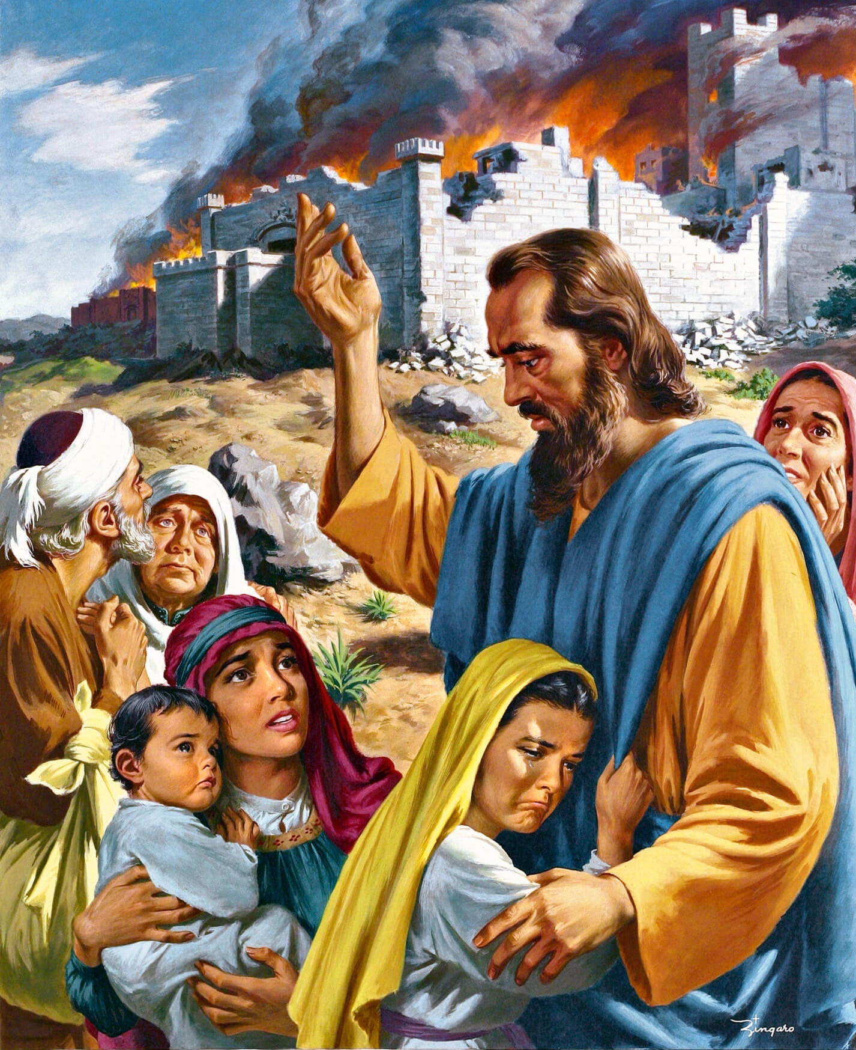
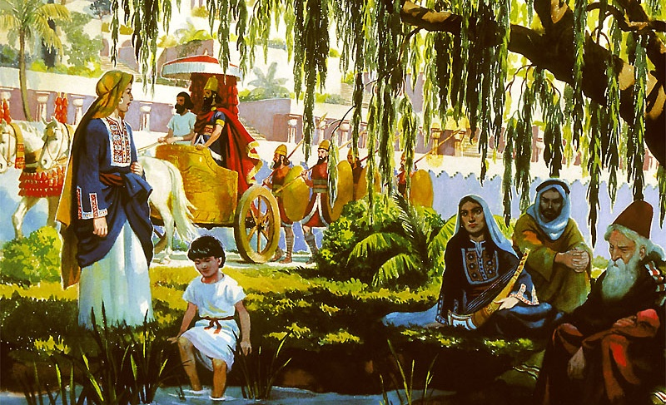
PJEVANJE PJESME JAHVINE U TUĐINSKOJ ZEMLJI
3. veljače 2024

Slide 2
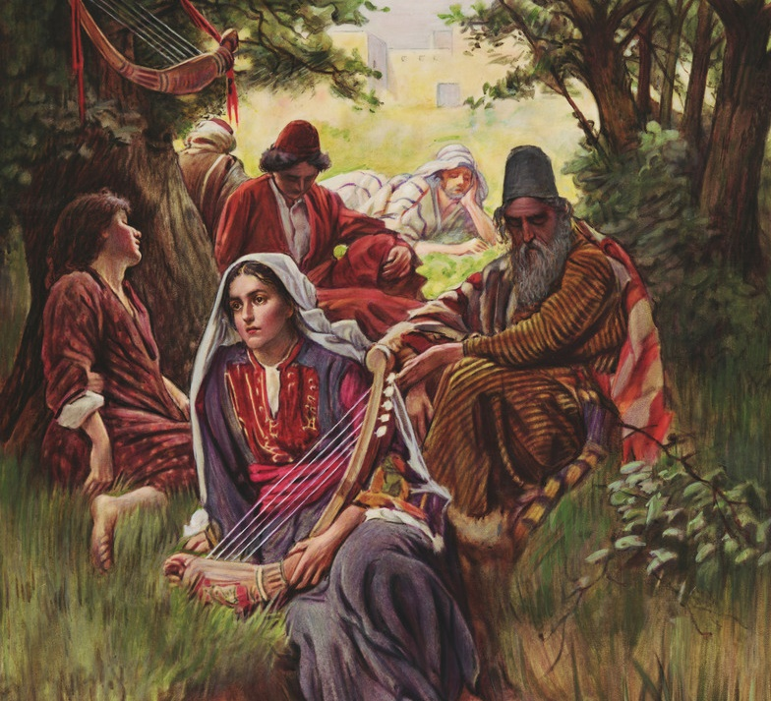
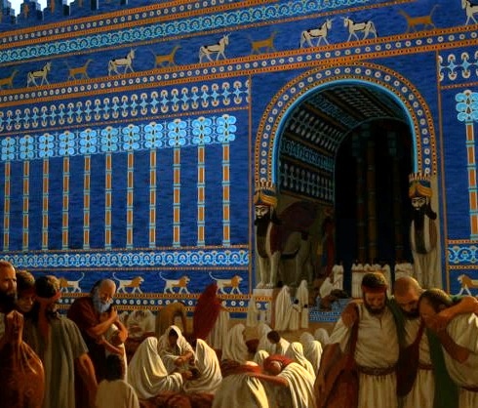
”Ali, kako da pjevamo Bogu prognani u stranoj zemlji?" (Psalam 137,4. SHP)

Slide 3
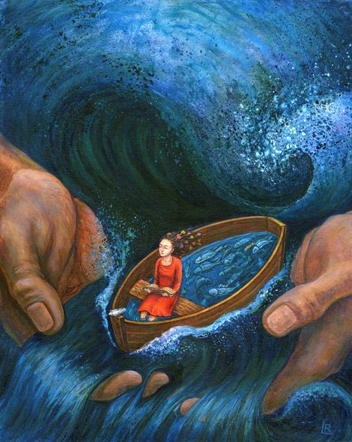
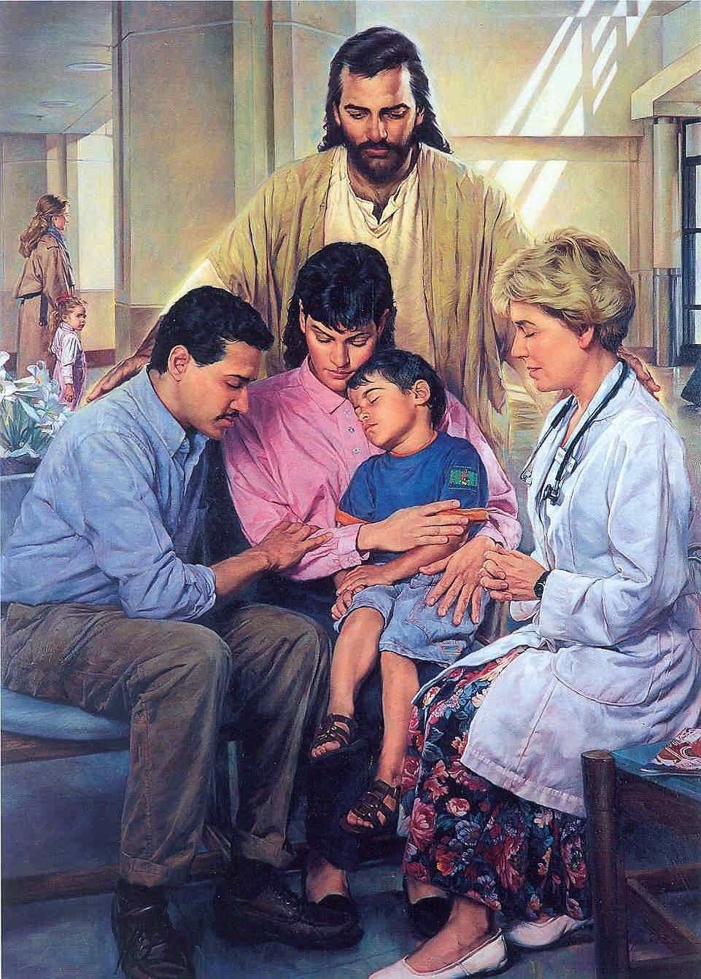
Biblijsko vjerovanje često uključuje nesigurnost i neizvjesnost koliko i samopouzdanje i afirmaciju. Ponekad nesigurnost i neizvjesnost, osobito pred zlom i prividnom odsutnošću Boga, mogu biti gotovo nepodnošljivi.
Međutim, nesigurnost se nikada ne smije odnosi- ti na Boga, na Njegov pun ljubavi i pravedni karak- ter ili na Njegovu vjernost. Psalmisti možda sum-njaju u budućnost, ali često apeliraju na Božju nepokolebljivu ljubav i vjernost.
Zašto Bog dopušta postojanje grijeha i patnje? (Psalam 74 i 79)
Zašto Bog dopušta da nevini pate? (Psalam 88)
Zašto Bog ne stane na kraj našoj trenutnoj patnji? (Psalam 69)
Jesu li Njegova obećanja u Pismima propala? (Psalam 77)
Zašto zli napreduju? (Psalam 37 i 73)

Slide 4
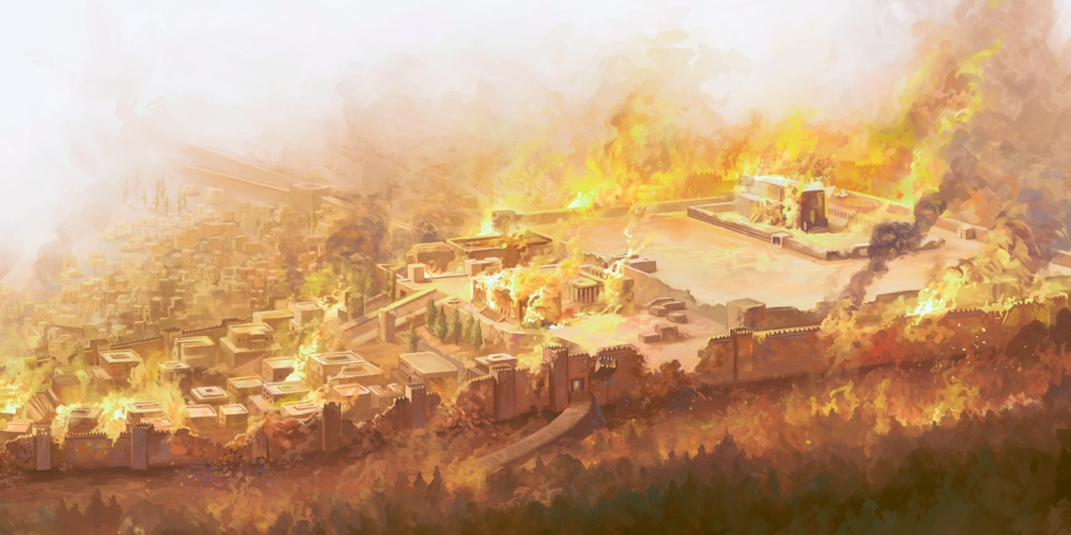
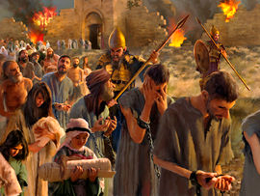
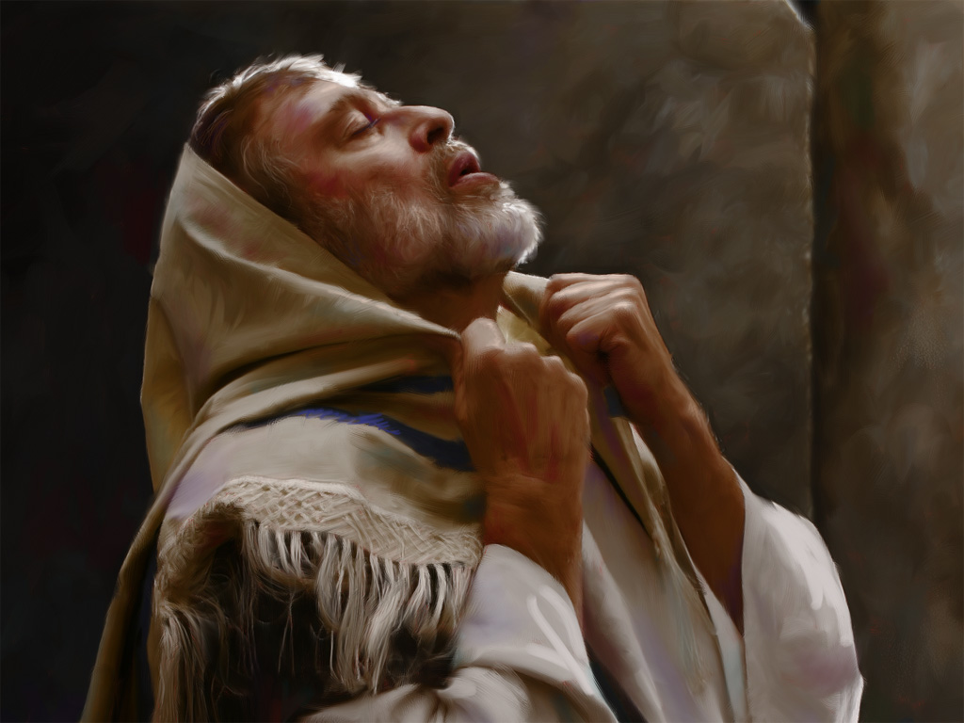
ZAŠTO BOG DOPUŠTA POSTOJANJE GRIJEHA I PATNJE?
“Zašto da pogani govore: ‘Ta gdje im je njihov Bog?’ Nek se na poganima pokaže, pred očima našim, kako osvećuješ prolivenu krv slugu svojih.” (Psalam79,10)
Kada je kralj Nabukodonozor uništio Hram i uništio Jeruzalem, Božji narod bio je potpuno zbunjen (Ps. 79,1-4; 74,3-8).
Koliko dugo će Bog dopuštati patnju? Koliko će trajati pobjeda opakih? Koliko dugo će Božje ime biti bogohuljeno? Koliko dugo neće oprostiti grijeh? Koliko dugo će šutjeti? (Ps 79,5; 74,9-11).
Ako je Božji narod bio uništen, gdje je bila čast Božjeg imena? Jedino rješe- nje koje psalmist vidi jest da Bog osveti svoj narod i uništi njihove neprijatelje, kao što je to činio u prošlosti (Ps 79,6-7, 12; 74,13-19).
Svjestan da ih je grijeh doveo u ovu situaciju, psalmist moli Boga da sluša, sjeti se svog saveza, oprosti grijeh, ukine patnju i djeluje u ime svog naroda (79,8-9.11.13; 74,20-23).

Slide 5
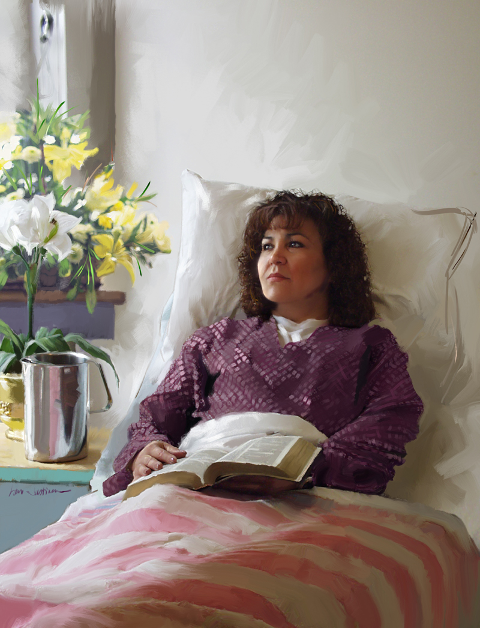
ZAŠTO BOG DOPUŠTA NEVINIMA DA PATE?
“Neka dopre do tebe molitva moja, prigni uho k vapaju mome.” (Psalam 88,3)
Može se očekivati da će osoba koja ljubi Boga i želi mu služiti biti slobodna od zla, zaštićena od Boga. Ali stvarnost je da pravedni također pate kao i svi drugi.
Psalmist, koji je bolestan, čeka smrt i ne razumije zašto Bog ne reagira (Ps 88,3-4.9-14). Čak optužuje Boga da je uzrok njegove bolesti i boli (Ps 88,6-8, 16-18).
U 88. Psalmu se ne spominju grijesi koji su mogli uzrokova- ti njegovu bolest. U stvarnosti, njegova patnja (kao što je to često slučaj s našom patnjom) nije proizašla iz bilo kakvog vlastitog grijeha. Ova stvarnost čini patnju teško razumljivom, neobjašnjivom.
Postoji samo jedno rješenje: vapiti Onome koji sve kontrolira i čekati da On počne djelovati (Ps. 88,1.2).

Slide 6
ZAŠTO BOG NE STANE NA KRAJ NAŠOJ TRENUTNOJ PATNJI?
“Iznemogoh od vikanja, grlo mi je promuklo, oči mi klonuše Boga mog čekajuć.” (Psalam 69,3)
U kojoj mjeri psalmist osjeća udaljenost od Boga?
Kako odgovarate na prividnu odsutnost Boga?
To je kao jelen koji ne može naći vodu za piće (Ps. 42,1-3).
Izbezumljen je, povrijeđen, bez volje za životom (Ps. 102, 2-4).
Čini se da živi u pustinji, poput čaplje, čuka ili usamljene ptice (Ps. 102,6-7)
Osjeća se potopljenim u blatu, nesposoban stajati, bez Božje pomoći (Ps. 69, 1-3).
On ne šuti, on ustraje u molitvi (Ps 69, 14).
On se samoispituje (Ps. 69,5.6).
On izjavljuje svoju ljubav prema Bogu (Ps. 69,7.9).
Siguran je da Bog neće zauvijek šutjeti (Ps. 69,33-36; 42,5; 102,13).
Psalmi pokazuju da se komunikacija s Bogom treba nastaviti, bez obzira na životne okolnosti.

Slide 7
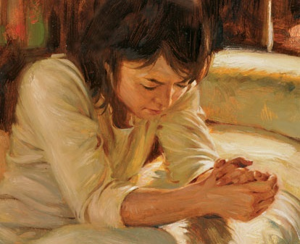
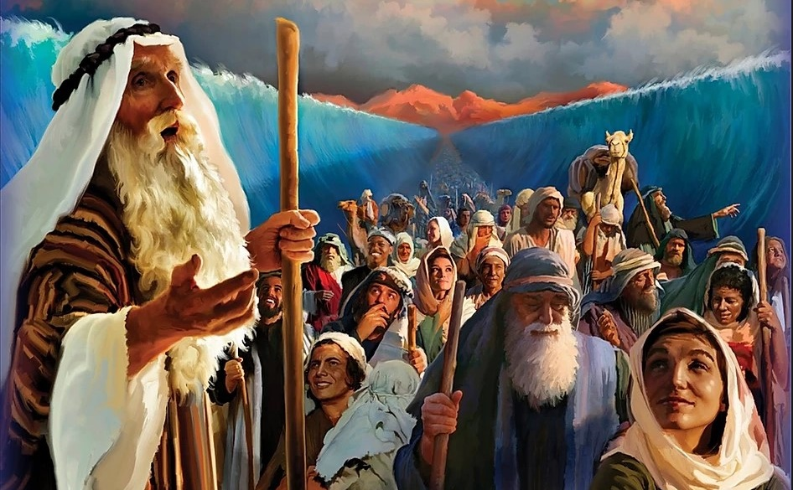
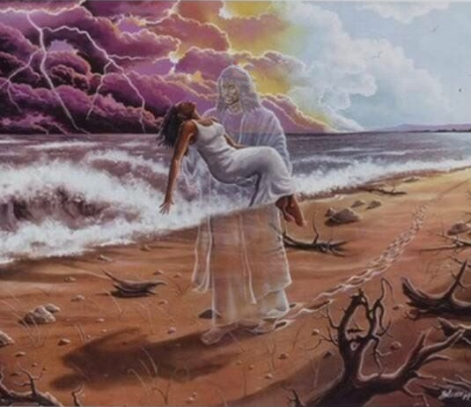
JESU LI NJEGOVA OBEĆANJA U PISMU PROPALA?
”Je li milosrđe njegovo zauvijek prestalo; obećanje propalo za sve naraštaje? (Psalam 77,8. VŽB)
Jeste li se ikada osjećali kao psalmist? (Ps. 77,1-6) On vapi Bogu za odgovorom, ali ga ne nalazi; u svom očaju odbija utjehu; Sjeća se vremena kada je pjevao Bogu i meditirao o Njemu. On kaže: "Je li me Bog zaboravio? Gdje su tvoja obećanja?" (Ps. 77,7-9).
Odgovor je u prošlosti (Ps. 77,10-12; Još. 21,45). Bog je učinio čuda pred narodima (Ps. 77,13-17). Ušao je u more i poveo svoj narod rukom Mojsija i Arona (Ps. 77,18-20).
Međutim, nisu svi njegovi postupci bili očiti. Ponekad je djelovao, a da mu ruka nije bila primijećena: "Koraci tvoji nisu bili poznati" (Ps. 77, 19).
Bilo da se otvoreno otkriva ili ostaje skriven, Bog djeluje. Pouzdajmo se s razlogom zato u Njega.

Slide 8
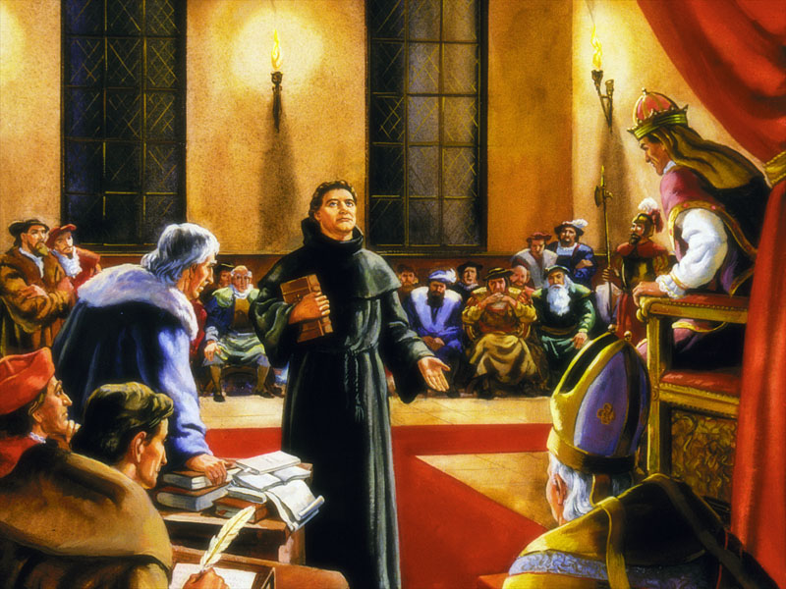
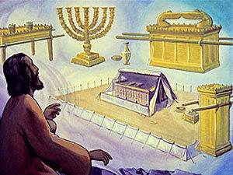
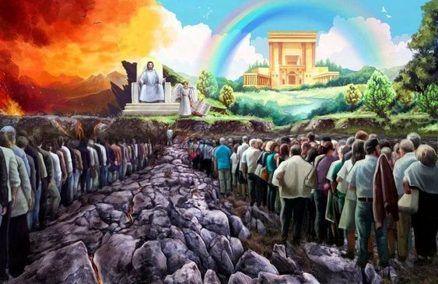
ZAŠTO ZLI NAPREDUJU?
“Jer zločincima zavidjeh, motreći sreću grešnika.” (Psalam 73,3)
Teorija je: ”Ta sjeti se: nevin – propade li kada? Kada su zatrti bili pravednici? Iz iskustva zborim: nesrećom tko ore i nevolju sije, nju će I požeti (Job 4, 7.8).
Međutim, stvarnost je drugačija. Mnogi opaki napreduju i ne pate, iako su Boga izbacili iz svojeg života (Ps. 73,3-9); ali oni koji žele služiti Bogu pate i pate (Ps. 73,13.14).
Suočimo se s tim: u ovom svijetu : ”Zato je Zakon popustio i pravda nikad ne pobjeđuje. Zli nadvlađuju pravedne i zato se pravda iskrivljuje" (Hab. 1, 4).
To je gotovo uzrokovalo klizanje Asafovih stopala (Ps. 73,2). Ali kada je Bog poveo svoje korake u svetište, Asaf je konačno shvatio (Ps. 73,17).
Moramo vidjeti prosperitet opakih u njegovoj pravoj perspektivi. Ne bismo trebali gledati na "danas", već na "kraj". Kada se opaki suoče s božanskim sudom, prestat će postojati, izgubit će sretnu vječnost pripremljenu za pravedne.

Slide 9
“Velika je milosrdna dobrota kojom se Gospodin odnosi prema nama. On nikada neće otići ili zaboraviti one koji mu vjeruju. [...] Moja braćo koji mislite da uzlazite mračnim putem, i da baš kao što su zarobljenici Babilona i vi morate objesiti vaše harfe nad vrbama, pretvorimo suđenje u pjesmu radosti. Možete reći, kako mogu pjevati s tako mračnim pogledom ispred sebe, s tim teretom nevolje i tuge na svojoj duši? [...] Kada svoje molbe donosimo pred prijestolje milosti, ne zaboravimo ponuditi i himne zahvalnosti. [...] Vječni život našeg Spasitelja pruža nam stalan razlog za zahvalnost i hvalu.”
“Moramo se jasno sjetiti svake naše suze koju je Gospodin izbrisao, svake boli koju je umirio, svake tjeskobe koju je uklonio, svakog straha koji je raspršio, svake potrebe koju je zadovoljio, svakog milosrđa koje nam je dano i tako se osnažiti za ono što nas još čeka na našem hodočašću.”
Ellen G. White, Odabrana svedočanstva, sv. 2, str. 307
Ellen G. White, Ovaj dan s Bogom, 19. veljače

